Slide 1
(2021 AAAI)Span-Based Event Coreference Resolution
环志刚
2021/8/3

Slide 2
01
01
背景
02
02
研究方案
03
03
实验与结果
04
04
总结

Slide 3

背景

Slide 4
会议及作者简介
AAAI
AAAI Conference on Artificial Intelligence
http://dblp.uni-trier.de/db/conf/aaai/
Jing Lu and Vincent Ng
Human Language Technology Research Institute
University of Texas at Dallas（得克萨斯大学达拉斯分校）
Richardson, TX 75083-0688
{ljwinnie,vince}@hlt.utdallas.edu

Slide 5
背景
1、 基于span的模型的成功应用
2、基于span的模型的特点
注于学习特定任务的span
3、基于span的模型的优点
简单方便

Slide 6
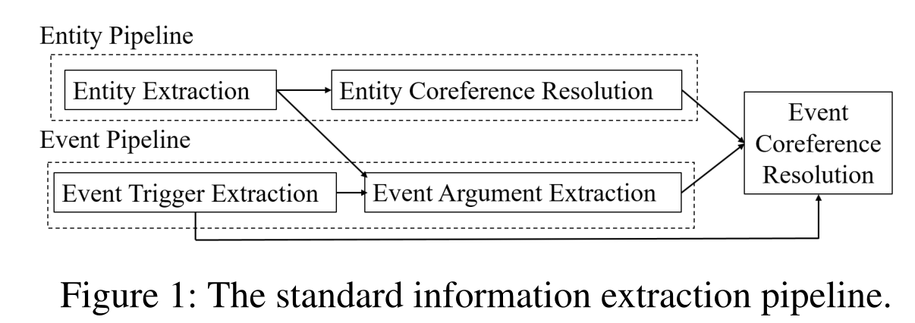
事件共指消解
事件共指消解比实体共指消解更具挑战性

Slide 7
三个研究问题
作者研究了基于span的事件共指消解模型：
基于span的模型对于事件共指解析的效果如何？
在基于span的事件共指模型中，利用事件共指和触发器检测之间的依赖性的最佳方式是什么？
实体共指信息有利于事件共指解决吗？

Slide 8

研究方案

Slide 9
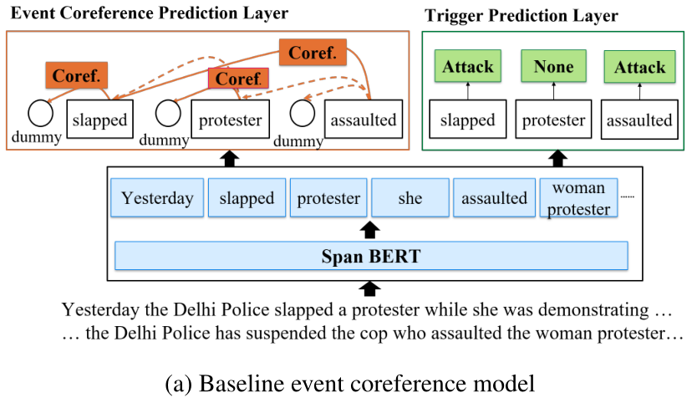
第一个问题的研究方案
一个基于span的事件共指模型（基线）
输入：文档D
提取：所有可能的句子内文段（L)
学习：触发器检测和事件共指解析

Slide 10

第一个问题 —— 触发检测任务
方法：为每个span i 分配一个子类型 y_{i}（子类型清单中取一个值或NONE)

Slide 11


第一个问题 —— 事件共指消解
方法：为span i分配一个先行词 y_{c} ，其中y_{c} ∈ { 1, ... , i-1 , ε}
评分函数:
模型预测 i 的先行词为：

Slide 12


模型 —— 文段表示层
首先，将输入文档分成不重叠的区域，每个区域中的单词序列用作输入训练序列；
然后，将序列传递到SpanBERT-large 中的预训练编码器中，对标记及其上下文进行编码；
最后，将 span i 的表示设置为 g_{i} ：
为每个span i 计算一个分数：

Slide 13
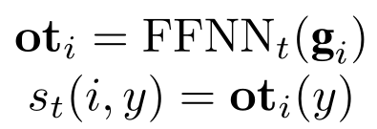
模型 —— 触发器预测层
将 span i 的表示 g_{i} 传递给一个FFNN，FFNN输出一个 T 维向量 ot_{i}

Slide 14
模型 —— 共指预测层
计算span i 和 j 之间的成对得分

Slide 15
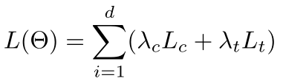
训练
损失函数L(θ)由两个任务的损失组成（对每项任务采用最大利润损失）：

Slide 16


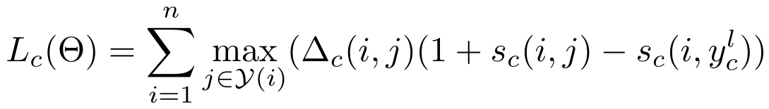
共指损失函数和触发器检测损失函数
采用怀斯曼等人(2015)定义的共指损失函数来解决实体共指
=
共指损失函数定义为:
同理，触发器检测损失函数定义为

Slide 17
第二个问题的研究方案 —— 利用任务之间存在的依赖
Gold feature (GF)
Predicted feature (PF)
Hard constraint (HC)
Soft constraint (SC)

Slide 18
Soft constraint (SC)
在基线中加入了对触发器检测和事件共指输出的两个一致性约束：
P1：如果两个文段没有相同的事件子类型，它们不能是共指的。
P2：如果一个文段的事件子类型为NONE，则其先行词必须是虚拟先行词。

Slide 19
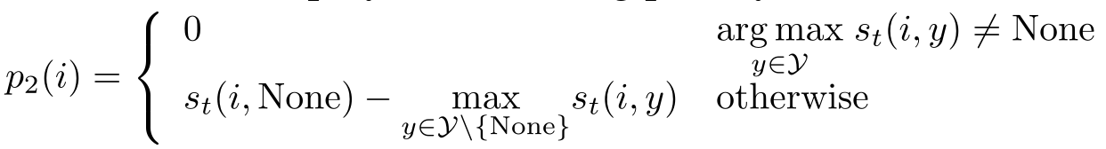
惩罚函数
惩罚函数P1：
惩罚函数P2：
最后，通过在共指模型中使用这两个惩罚函数更新S_{c}:

Slide 20
第三个问题的研究方案 —— 利用实体共指信息
首先，计算实体共指链；
然后，合并实体共指信息。

Slide 21
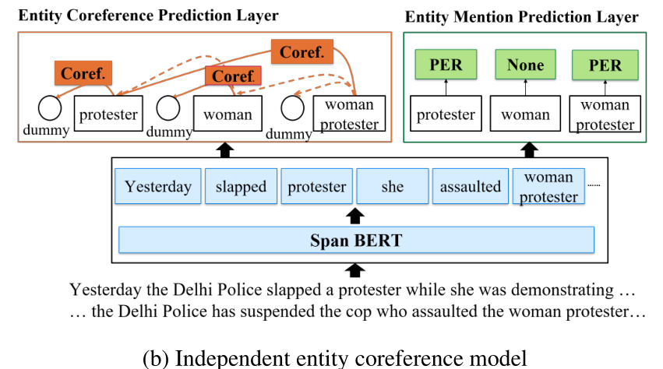
计算实体共指链 —— 独立模型
Independent model
文段表示层
实体提及预测层
实体共指预测层
损失函数是两个损失的加权组合。

Slide 22
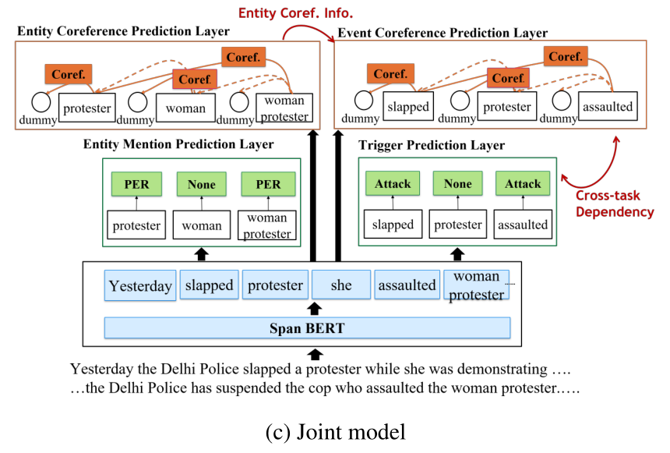
计算实体共指链 —— 联合模型
Joint model
联合训练独立实体共指模型和基线事件共指模型。
损失函数是独立和基线使用的损失函数的加权组合。

Slide 23
合并实体共指信息
As a hard constraint
如果两个事件提及的对应参数不是实体共指的，则它们不是共指的。
As features 使用实体共指信息来计算3个特征，用于训练事件共指模型。
两个事件提及是否有共同的语义角色；
相同语义角色的参数是否是实体共指的；
当且仅当第2个特征的值为0时，它的值为1。
四种组合 Independent/Feature (IF) , Independent/Constraint (IC) , Joint/Feature (JF) , 和 Joint/Constraint (JC)。

Slide 24

实验与结果

Slide 25
评估
数据集：
（训练）LDC2015E29、E68、E73、E94和LDC2016E72
（测试）KBP 2017
评估指标
事件共指：AVG-F
触发器检测：召回率(R)、精确度(P)和F-score (F)
实体共指：CoNLL分数
实体检测：F-score (F)

Slide 26
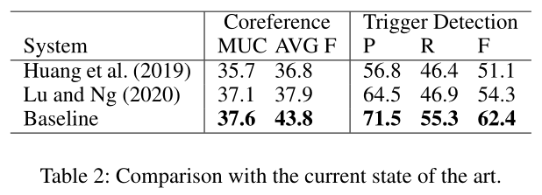
结果1
问题1：基于span的模型对于事件共指解析的效果如何？

Slide 27
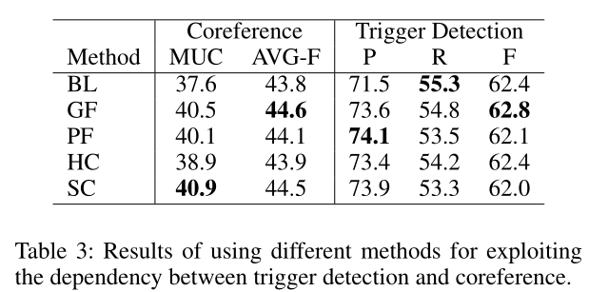
结果2
问题2：在基于span的事件共指模型中，利用事件共指和触发器检测之间的依赖性的最佳方式是什么？

Slide 28
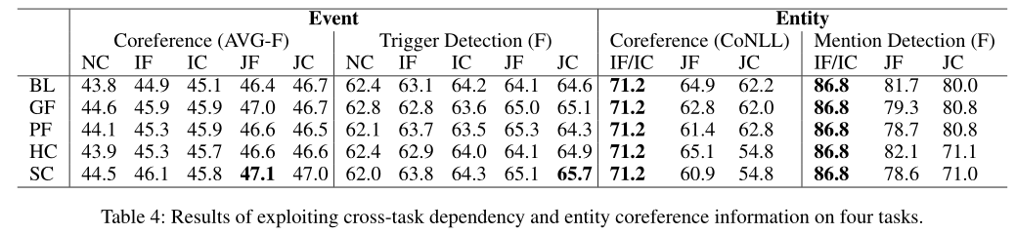
结果3
问题3：实体共指信息有利于事件共指解决吗？

Slide 29

总结

Slide 30
总结
探索了基于span模型的事件共指消解方法，并取得了不错的效果；
证明了跨任务依赖和实体共指信息可以被有益地用于事件共指解析。
Thanks！

